Slide 1


18 января 1943 – 18 января 2023
Прорыв Блокады Ленинграда
Операция «Искра»

Slide 2

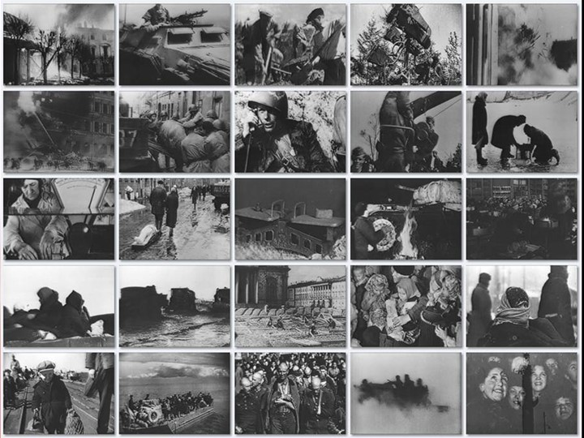
История Блокады Ленинграда
8 сентября 1941 года началась Блокада Ленинграда, которая продолжалась 900 дней и ночей. Это самое страшное время для города, когда его жители были поставлены на грань выживания.

Slide 3
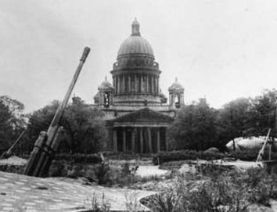
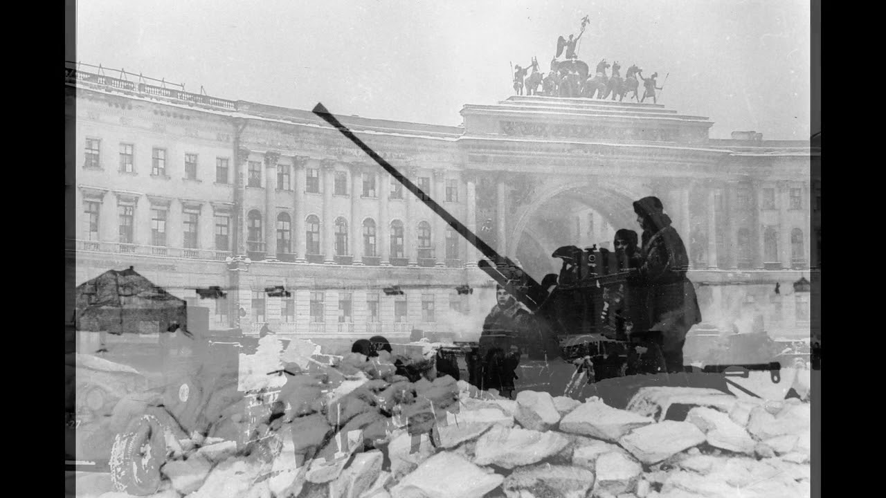
История Блокады Ленинграда
Птицы смерти в зените стоят.
Кто идет выручать Ленинград?
Не шумите вокруг - он дышит,
Он живой еще, он все слышит:
Как на влажном балтийском дне
Сыновья его стонут во сне,
Как из недр его вопли: "Хлеба!"
До седьмого доходят неба...
Но безжалостна эта твердь.
И глядит из всех окон - смерть.
Анна Ахматова

Slide 4
История Блокады Ленинграда
План «Барбаросса» - именно так называлась вражеская стратегия, согласно которой осуществлялся захват Советского Союза. Одним из пунктов плана был разгром и полное взятие в короткие сроки Ленинграда. Гитлер мечтал заполучить город не позднее осени 1941 года. Планам врага не суждено было осуществиться. Город захватили, отрезали от мира, но не взяли!

Slide 5
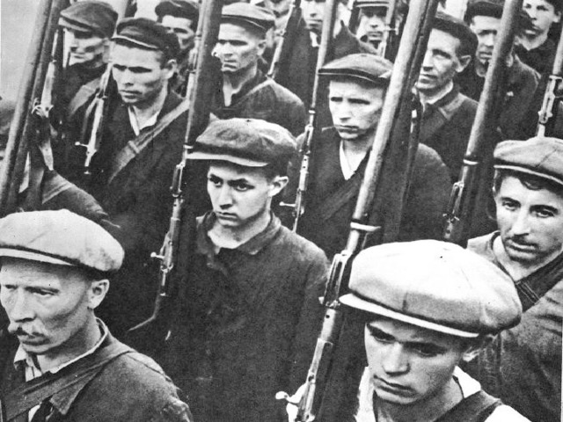
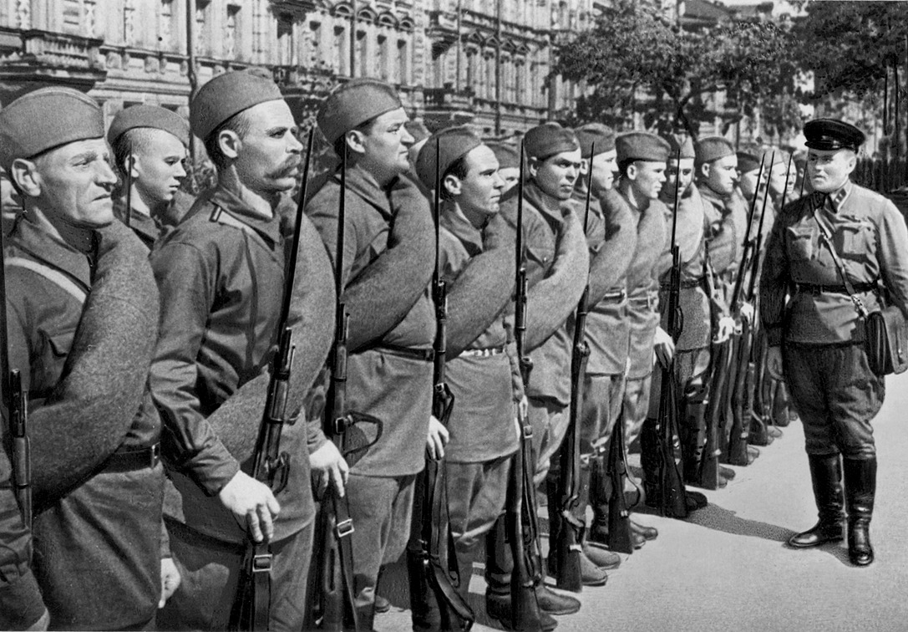
История Блокады Ленинграда
«Фашисты говорили, что Москва – это сердце России, а Ленинград – её душа. Как человек не может жить без души, так и страна потеряет свой боевой дух, когда лишится Ленинграда. Поэтому один из основных ударов они направили на этот город с целью стереть его с лица земли.»
Но жители мужественно обороняли свой город. Мужчины и вчерашние десятиклассники стали солдатами, первыми создав армию народного ополчения.

Slide 6
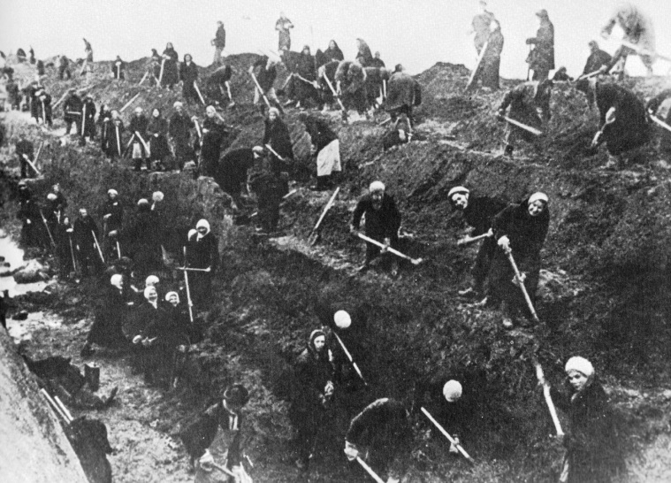
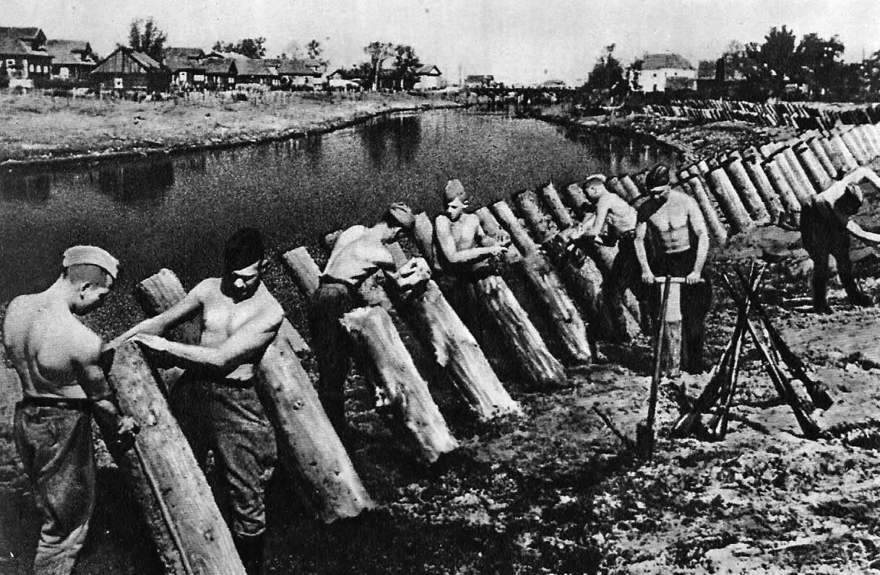
История Блокады Ленинграда
Женщины рыли окопы вокруг города.
Солдаты устанавливали противотанковые укрепления.

Slide 7
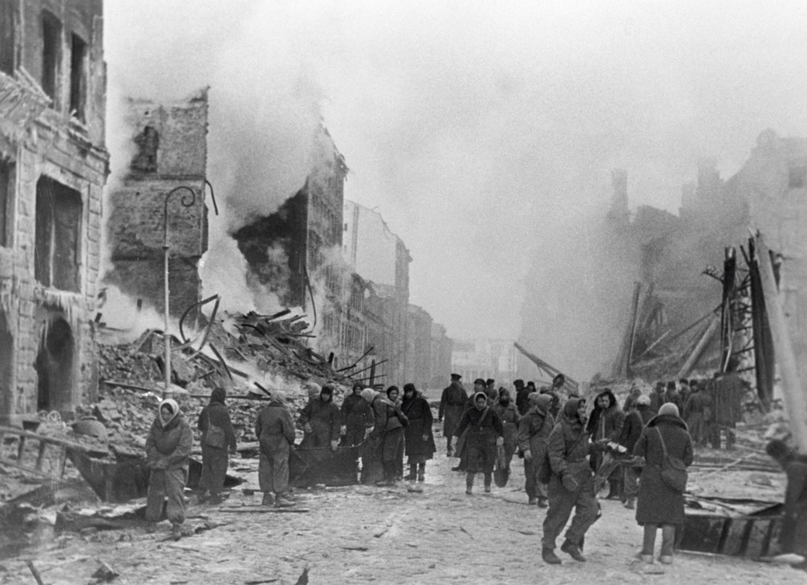
История Блокады Ленинграда
Первые фашистские бомбы были сброшены на город 6 сентября 1941 года. За время блокады фашисты сбросили более 107 тысяч бомб и 150 тысяч снарядов.

Slide 8
История Блокады Ленинграда
Бомбежки и артобстрелы были не единственной опасностью для жителей.
Самым страшным испытанием стал голод.
На 12 сентября наличие основных продуктов питания составляло:
хлебное зерно и мука на 35 суток;
крупа и макароны на 30 суток;
мясо и мясопродукты на 33 суток;
жиры на 45 суток;
сахар и кондитерские изделия на 60 суток.
Продукты стали выдавать по карточкам. В пищу шло все: опилки, жмых, казеиновый клей.

Slide 9
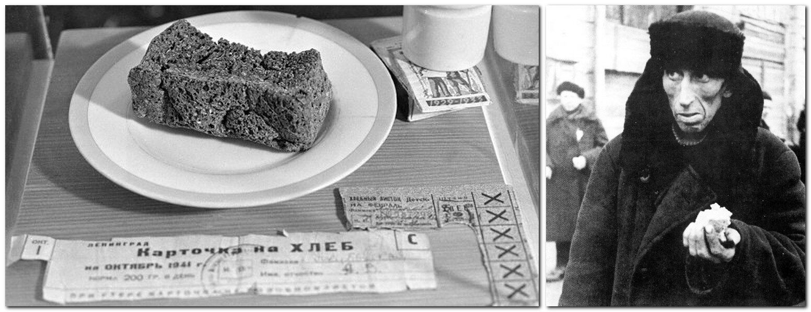
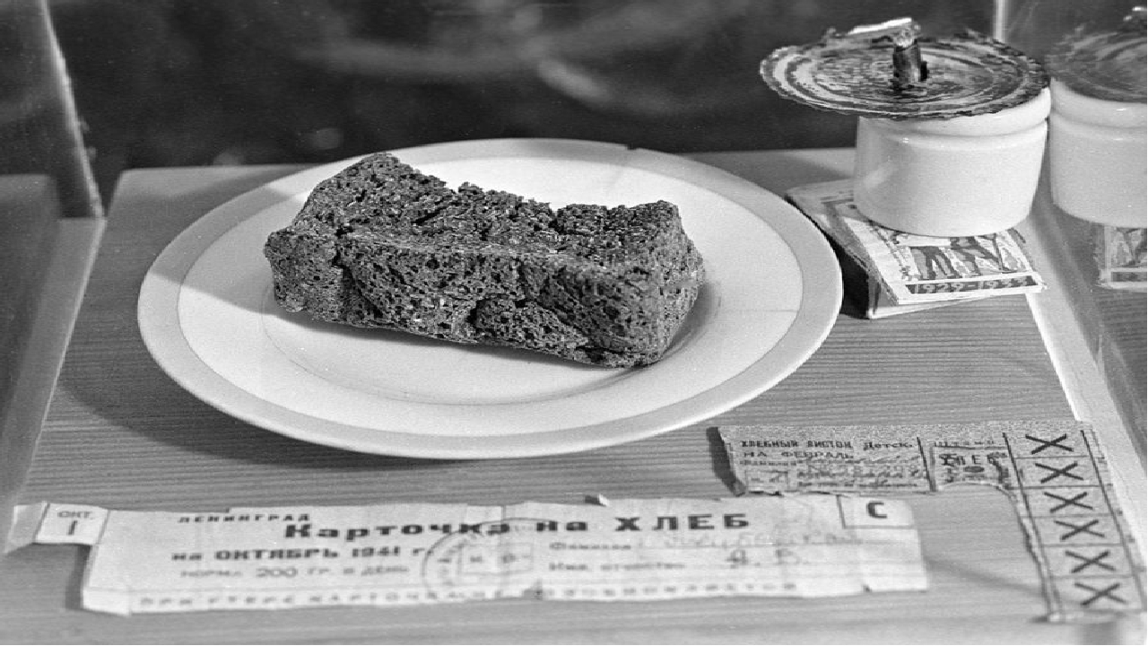
История Блокады Ленинграда
Были введены продовольственные карточки: с 1 октября рабочие и инженерно-технические работники стали получать по 400 г хлеба в сутки, все остальные — по 200 г. Запасы продовольствия стремительно сокращались, и в январе 1942 на человека приходилось уже только по 200/125 г хлеба в день.

Slide 10
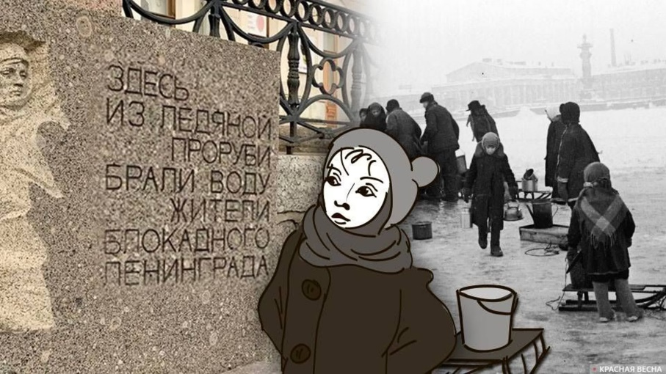
История Блокады Ленинграда
Остановился общественный транспорт, потому что к зиме 1941 – 1942 года в городе не было топлива и электроэнергии.
За водой ходили на набережную Невы, делали прорубь и набирали воду под обстрелами. Люди, истощенные голодом, измученные непрерывными бомбежками продолжали жить, трудится и бороться.

Slide 11
История Блокады Ленинграда
Одновременно с этим ленинградцы всеми силами старались выжить и не дать умереть родному городу.
Так же в осаждённом городе продолжали работать 39 школ. Даже в таких жутких условиях дети учились. В школах, бомбоубежищах стоял такой холод, что замерзали чернила. Ученики сидели в пальто, шапках и рукавицах.

Slide 12
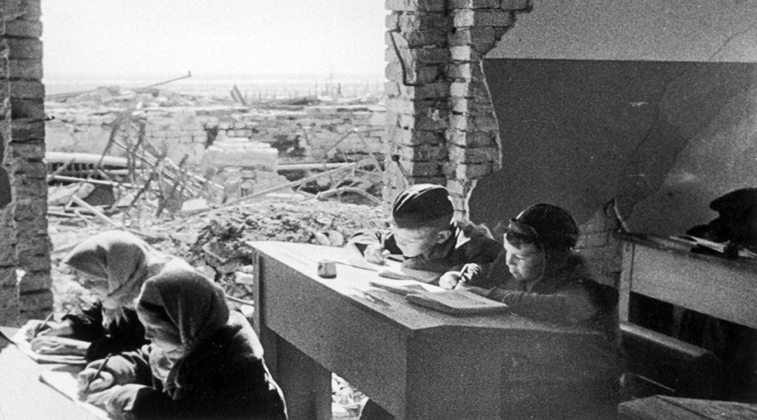
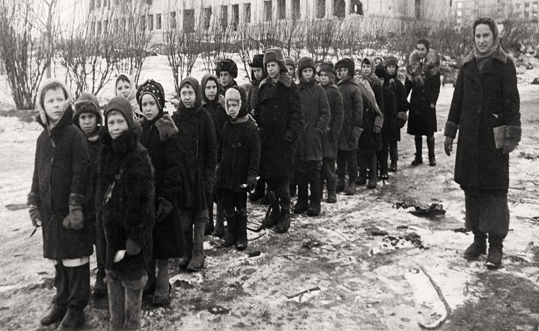
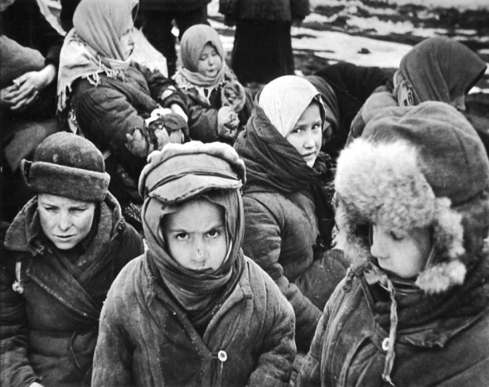
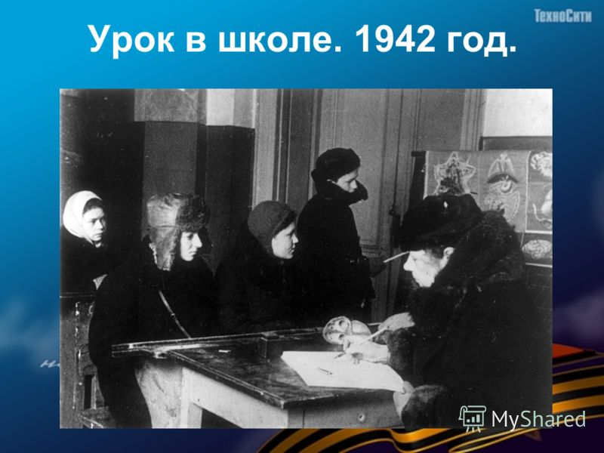
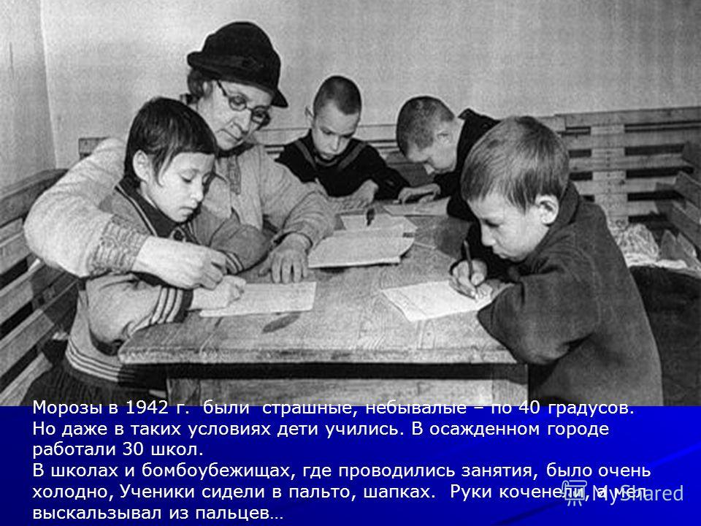
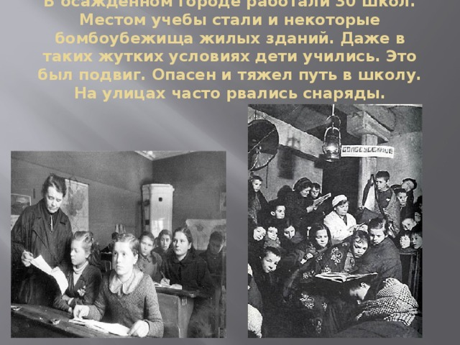
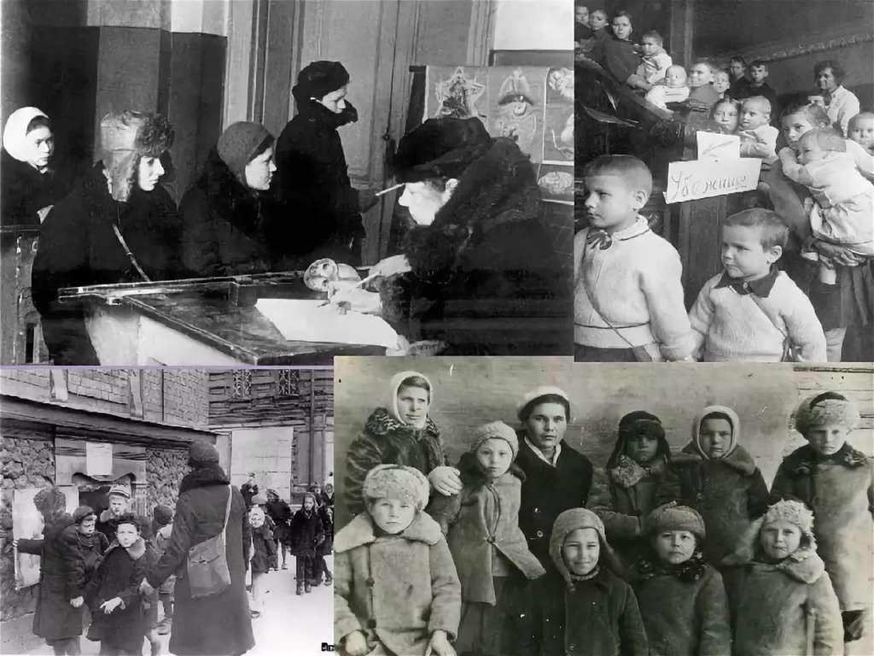
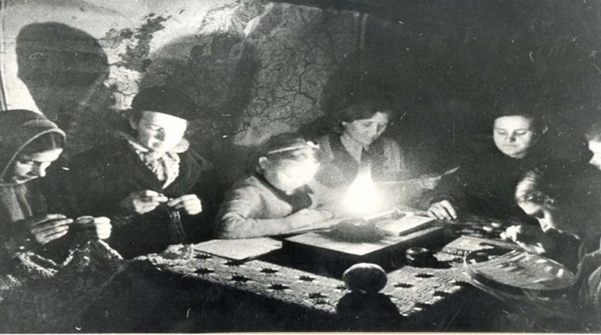
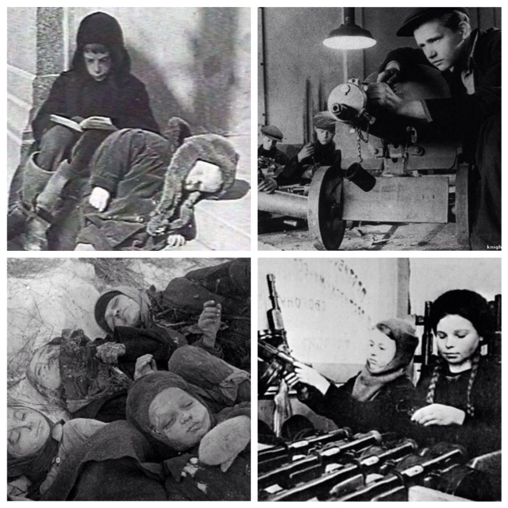
История Блокады Ленинграда

Slide 13
История Блокады Ленинграда
Девчонка руки протянула
И головой – на край стола.
Сначала думали – уснула,
А оказалось – умерла…
Никто не проронил ни слова,
Лишь хрипло, сквозь метельный стон,
Учитель выдавил, что снова
Уроки после похорон.

Slide 14
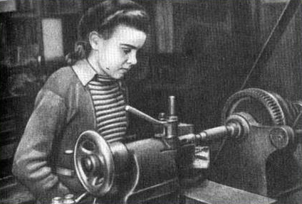
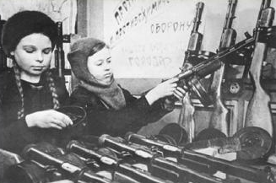
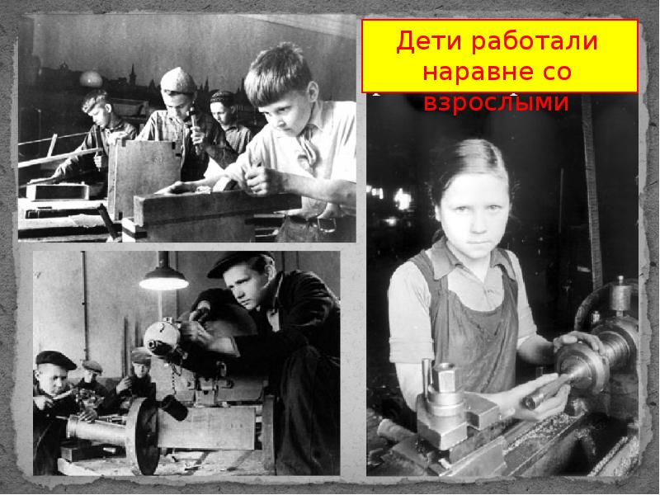
История Блокады Ленинграда
Мало того, город не только жил, он давал фронту танки и самолеты. На заводы и фабрики пришли мальчишки и девчонки. Голодные, они по 12-14 часов не выходили из промерзших цехов и вносили свой вклад в разгром врага.

Slide 15
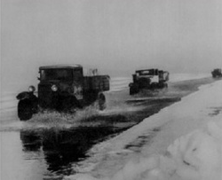
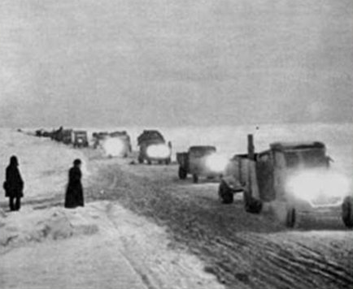
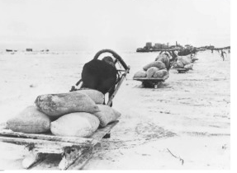
История Блокады Ленинграда
Вся страна помогала Ленинграду в его героической борьбе.
С Большой Земли в осаждённый город с невероятными трудностями доставляли продукты и топливо.
Ледовая трасса по Ладожскому озеру начала действовать с 21 ноября 1941 года. Машины шли днем и ночью по льду озера и доставляли в город тонны продовольствия, вооружения, боеприпасов. По Дороге жизни из Ленинграда вывозили детей, стариков и больных.

Slide 16
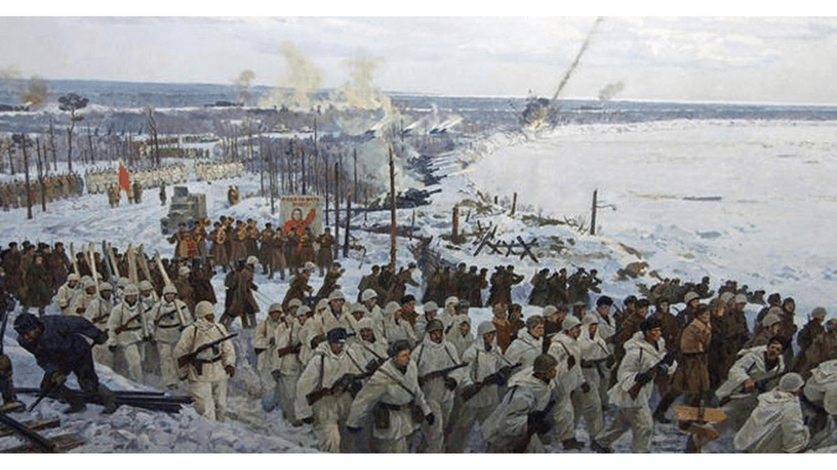
Операция «Искра»
К концу 1942 года обстановка под Ленинградом была сложной: войска Ленинградского фронта и Балтийского флота были изолированы, сухопутные связи между городом и «Большой Земли» не было. В течение 1942 года Красная Армия дважды предпринимала попытки прорыва блокады. Однако и Любанская, и Синявинская наступательные операции не увенчались успехом. Район между южным побережьем Ладожского озера и поселком Мга (так называемое «бутылочное горлышко»), где расстояние между Ленинградским и Волховским фронтами было наикратчайшим (приблизительно 12-16 км), был по-прежнему занят частями немецкой 18-й (восемнадцатой) армией.

Slide 17
Операция «Искра»
Конечно, враг ожидал нападения и создал здесь мощнейшую оборонительную систему, где находилась крупная группировка восемнадцатой армии немецкого генерала-полковника Георга Линдемана – около пяти дивизий общей численностью до 70 (семидесяти) тысяч человек.
Нацистские силы имели около четырехсот пятидесяти орудий и двухсот пятидесяти минометов различных калибров, до пятидесяти танков и около четырехсот пятидесяти самолетов.
И только третья попытка для Красной Армии стала победной.

Slide 18
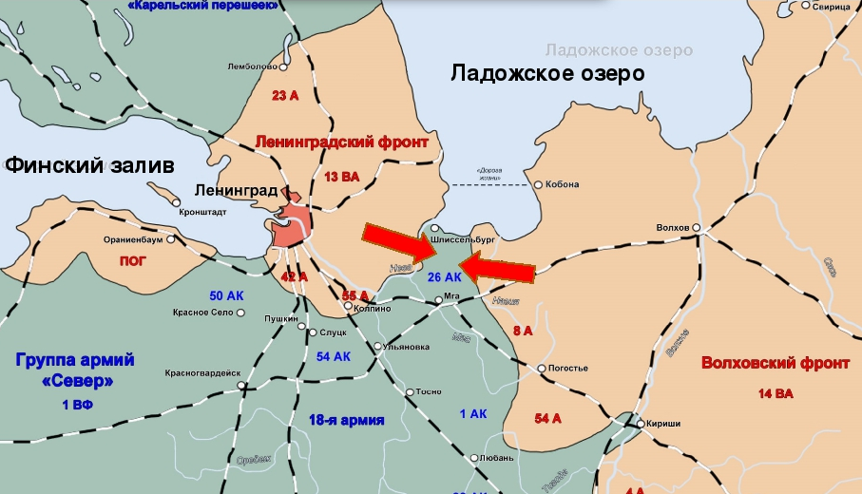
Операция «Искра»
Суть операции сводилась к встречному удару сил Ленинградского фронта – с Запада и Волховского фронта – с Востока, в районе «шлиссельбургского-синявинского выступа», там, где расстояние между войсками было наикратчайшим.

Slide 19
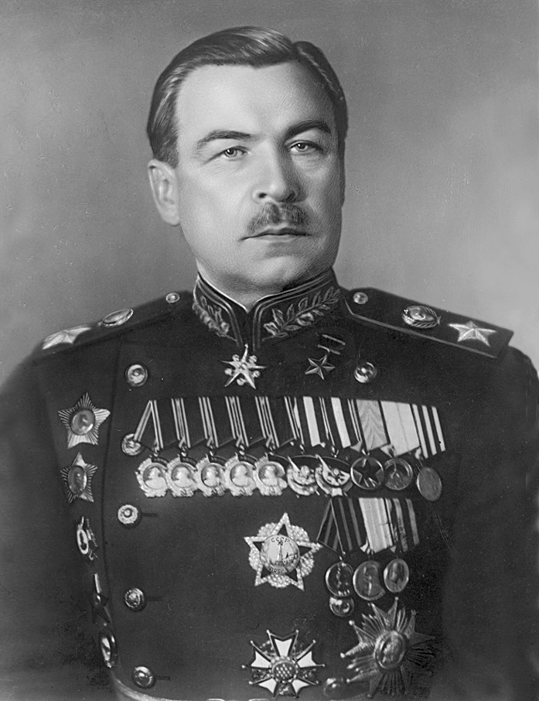
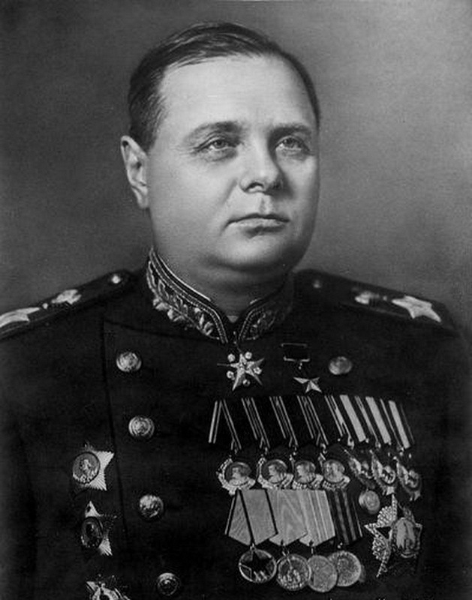
Операция «Искра»
Командование фронтами было поручено генералу-лейтенанту Леониду Александровичу Говорову и генералу армии Кириллу Афанасьевичу Мерецкову.
Говоров
Леонид Александрович
Мерецков
Кирилл Афанасьевич

Slide 20
Операция «Искра»
Само наступление планировалось в ночь с 11 на 12 января. Тогда авиация Волховского и Ленинградского фронтов нанесла массированный удар по штабам, аэродромам и узлам коммуникаций противника – в районе предстоящего прорыва.
12 января в 09:30 утра началась сильнейшая артподготовка, а через два часа штурмовые бригады фронтов, сопровождаемые огнём сотен орудий, пошли в атаку.
Невзирая на ответный огонь врага, советские войска метр за метром буквально прогрызли оборону врага.
Вслед за штурмовыми бригадами к позициям противника устремились основные части нашей армии.

Slide 21
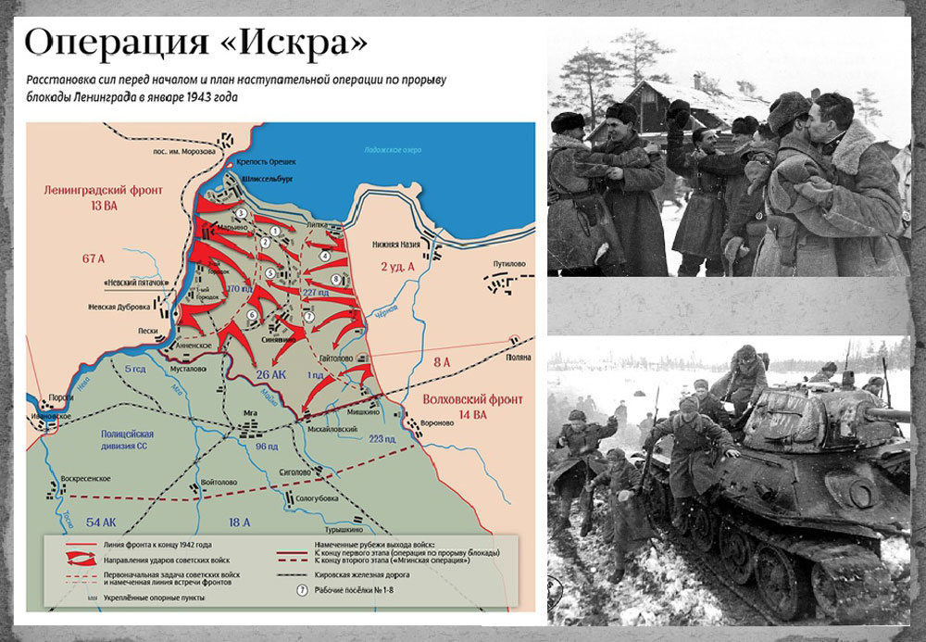
Операция «Искра»
Спустя два дня, 20 января, советская армия пыталась развить успех наступления и расширить позиции, но все оказалось безуспешно, так как немцы подтягивали резервы на опасные участки фронта, состоящие из живой силы и артиллерии – и дальнейшее наступление захлебнулось. Для того чтобы удержать завоеванные рубежи, наши войска перешли к обороне.

Slide 22
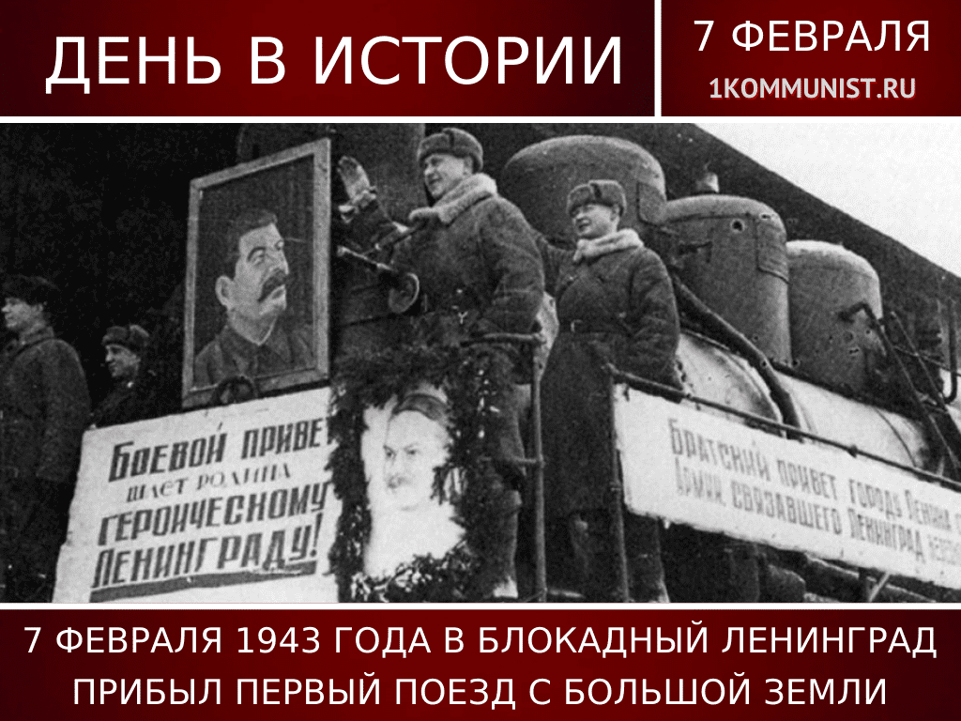
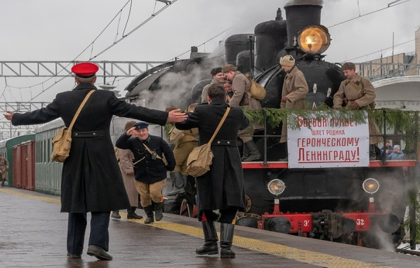
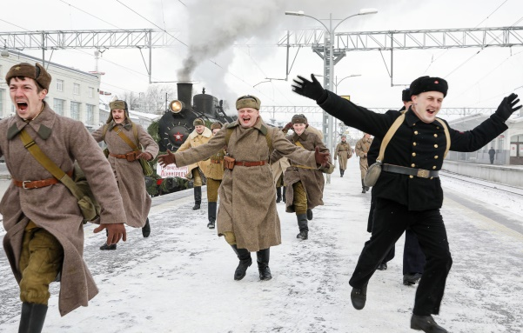
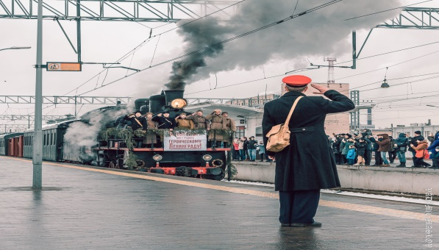
Операция «Искра»
Операция, названная «Искрой», завершилась 30 января, а уже в начале февраля в Ленинград прибыл первый поезд с Большой Земли.
Но до полного снятия кольца вокруг города останется еще год кровопролитных сражений и изнуряющих трудовых подвигов.

